Slide 1
Крымская война
Урок истории в 8 классе
Учитель: Беляева Н.К., МОУ «Седановская СОШ»

Slide 2
Цели урока:
Изучить причины, ход и последствия Крымской войны.
Показать, что война оказала значительное влияние на развитие международных отношений, обнажила слабость Российской империи, изменила внутриполитическую ситуацию в стране, дала новый толчок последующей модернизации.

Slide 3
Причины войны:
Закономерное развитие "восточного вопроса": все более реальные перспективы расчленения Османской империи, усиление борьбы великих держав за ее наследие. Николай в первую очередь хотел решить проблему проливов. Англия и Франция помимо прочего считали, что Россия чрезмерно усилились и хоте ли ее ослабления. Антирусская кампания в Европе, в т.ч. участие в ней левых сил, включая Маркса (против "жандарма Европы").
В начале 50-х гг. неверная оценка Николаем международной ситуации, вследствие чего усиление нажима на Турцию в расчете на поддержку великих держав в качестве "вознаграждение" за подавление революций в Европе. На самом деле – изоляция: отказ Англии от захвата Египта и Крита с помощью России, враждебность и Австрии.
Бестактное поведение царского посланника Меншикова в Стамбуле. Николай потребовал признать Россию покровителем всех православных в Турции, в подкрепление – введение русских войск на территорию Молдовы и Валахии. В ответ английская и французская эскадра вошли в Мраморное море.

Slide 4
Крымская (Восточная) война
КРЫМСКАЯ ВОЙНА 1853-1856 (Восточная война), война Российской империи против коалиции Великобритании, Франции, Османской империи и Сардинского королевства за преобладание на Черном море и в зоне Черноморских проливов. Военная и экономическая отсталость России от западных держав обусловила ее поражение.
На протяжении войны действовали три ее театра: Задунайский, Закавказский и позднее Крымский, поэтому правильнее называть (как это чаще всего и делают историки) не Крымской, а Восточной.

Slide 5
Просчеты Николая I
1. Оценивая перспективу очередной войны с Турцией, российский император полностью исключал возможность вмешательства в конфликт великих держав. Он спокойно сбрасывал со счетов Англию: во-первых, страна не имела большой сухопутной армии, а во-вторых, Николай был в хороших личных отношениях с английской королевой Викторией. Франция, как полагал, Николай Павлович, ослабленная революцией 1848 г., не могла воевать.
2. В действительности Англия и Франция, давно стремившиеся ослабить Турцию и Россию, усердно подталкивали будущих противников к войне.

Slide 6
Периодизация – условно можно разделить на четыре периода:
октябрь 1853 – март 1854 гг.: война с Турцией,
март – сентябрь 1854 г. – вступление в войну западных стран и их первые военные операции против России,
сентябрь 1854 – август 1855 гг.: оборона Севастополя,
август 1855 – март 1856: заключительные бои, взятие Карса и Парижский мир.

Slide 7
Начало войны
23 октября 1853 обстрелом русской речной флотилии турецкой береговой батареей в устье Дуная начались военные действия. В Дунайских княжествах находилось 82-тысячная русская армия под командованием генерала М. Д. Горчакова. Противник имел в Болгарии 145-тысячную группировку во главе с Омер-пашой. Горчаков воздерживался от активных действий, а атаки турок с целью выгнать русских из Дунайских княжеств были безрезультатными.
На Кавказе положение русских войск осложнялось сопротивлением горцев (Кавказская война). Главные силы русских войск на Кавказе были заняты борьбой с Шамилем и адыгами, а турецкую границу прикрывали немногочисленные гарнизоны крепостей Ахалцихе, Ахалкалаки, Александрополь и Эривань (всего около 5 тыс. человек). Против них выдвигалась 100-тысячная турецкая армия Абди-паши. В ночь на 28 октября 1853 пятитысячный турецкий отряд напал на пост св. Николая между Поти и Батумом, что положило начало боевым действиям на Кавказе.

Slide 8
Синопское сражение
На море вице-адмирал П. С. Нахимов, командир отряда линейных кораблей Черноморского флота, получил данные разведки о том, что турецкая эскадра, стоявшая в Синопе под защитой береговых батарей, готовит десантную операцию в тылу русских войск на Кавказе. Имея восемь кораблей против эскадры из 14 парусных кораблей и двух пароходов (небольшой перевес в корабельной артиллерии все же был у русских), Нахимов решился атаковать противника на рейде Синопской бухты. Синопское сражение 18 (30) ноября 1853 закончилось блистательной победой русского флота: не потеряв ни одного корабля, русские моряки отправили на дно турецкую эскадру и взяли в плен ее командующего Осман-пашу. Английский военно-морской советник Адольф Слейд сумел бежать на пароходе «Таиф» в Константинополь. За три часа боя турки лишились лучших кораблей, трети своей корабельной артиллерии и более трех тысяч наиболее обученных моряков.

Slide 9
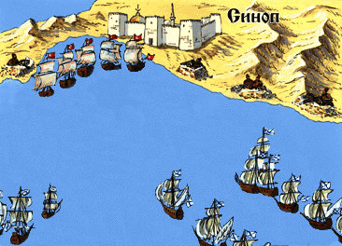
Синопское сражение

Slide 10
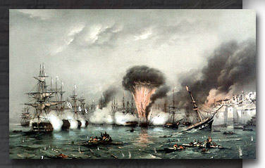
Сражение и истребление турецкой эскадры на Синопском рейде. Литография с картины А. Боголюбова. Середина XIX в.

Slide 11
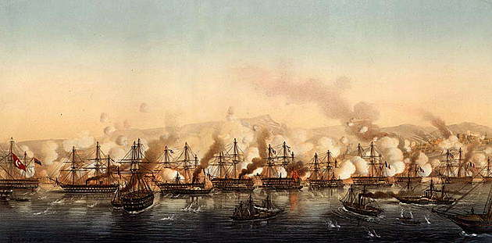
СЕВАСТОПОЛЬСКАЯ ОБОРОНА 1854-1855, 13(25) сентября 1854-27. августа (8 сентября) 1855, во время Крымской войны 1853-56.
Русские войска под командованием вице-адмирала В. А. Корнилова [до 5(17).10] и вице-адмирала П. С. Нахимова [до 28 июня (10 июля)] 349 дней героически обороняли Севастополь от превосходящих вооруженных сил Франции, Великобритании, Турции и (с 1855) Сардинии.

Slide 12
Севастопольская оборона
Сентябрь 1854 – высадка союзников в Крыму, поражение русских у Альмы (командующий Меншиков). Начало осады Севастополя. Под руководством Корнилова, Нахимова, Истомина и Тотлебена фактически заново создана крепость – земляные укрепления. Во время первого штурма в октябре погиб Корнилов (отстаивайте Севастополь!). В октябре – бой у Балаклавы, "долина смерти". Поражение русских под Инкерманом.
После этого война приобретает затяжной характер, что неминуемо ведет Россию к поражению, т.к. ограниченность ресурсов. И это несмотря на небывалый героизм русских (три адмирала, матрос Кошка, Даша Севастопольская, "Севастопольские рассказы" Л.Толстого).
Февраль 1855 – смерть Николая, похожая на самоубийство. Перед смертью замена Меншикова Горчаковым. Вскоре после этого – гибель Истомина. В июне – гибель Нахимова ("они сегодня довольно метко стреляют"). Август – решающий штурм, захват Малахова Кургана, оставление русскими южной стороны Севастополя. Так закончилась 349–дневная оборона Севастополя.
В конце 1855: успех – взятие крепости Карс в Закавказье. Нажим со стороны Австрии – угроза выступить против России. Пошли на переговоры.

Slide 13
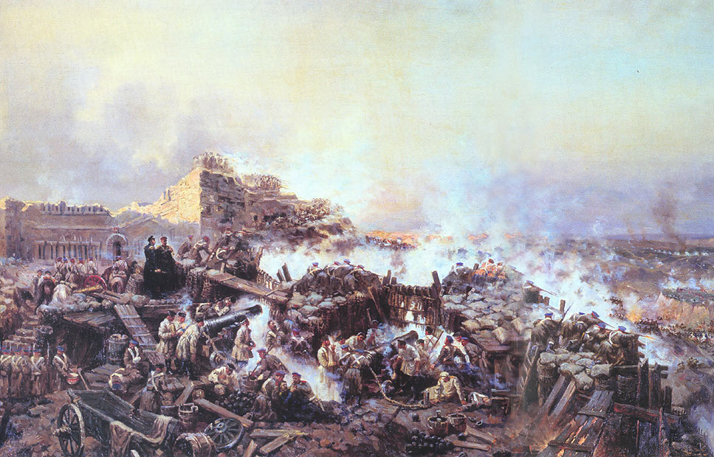
МАЛАХОВ КУРГАН, господствующая высота юго-восточнее Севастополя (ныне в черте города). Прославлен его героической обороной русскими войсками от англо-французских войск в 1854-55 и советскими войсками от немецко-фашистских войск в 1941-42. В 1958 на оборонительной башне зажжен Вечный огонь. В башне — филиал музея «Героическая оборона и освобождение Севастополя».
В. Ф. Подковырин. «Отражение штурма англо-французских войск на Малаховом кургане 6 июня 1855 года». 1952.

Slide 14
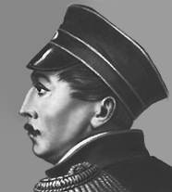
Герои Севастополя
НАХИМОВ Павел Степанович (1802-55), российский флотоводец, адмирал. (1855). Сподвижник М. П. Лазарева. В Крымскую войну, командуя эскадрой, разгромил турецкий флот в Синопском сражении (1853). В 1854-55 один из руководителей героической обороны Севастополя. Смертельно ранен на Малаховом кургане.

Slide 15
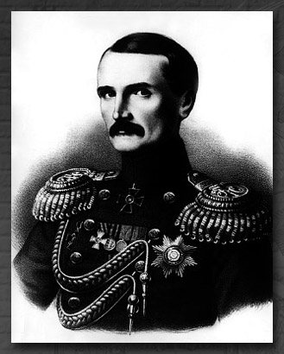
Герои Севастополя
КОРНИЛОВ Владимир Алексеевич (1806 — 17 октября 1854, Севастополь), российский вице-адмирал (1852). С 1849 начальник штаба, с 1851 фактически командующий Черноморским флотом. В Крымскую войну один из руководителей героической обороны Севастополя. Смертельно ранен на Малаховом кургане.

Slide 16
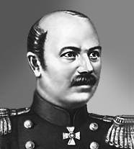
Герои Севастополя
ИСТОМИН Владимир Иванович (1809-55), российский контр-адмирал (1853). Командир линейного корабля в Синопском сражении (1853). Руководил обороной Малахова кургана во время обороны Севастополя, убит в бою.

Slide 17
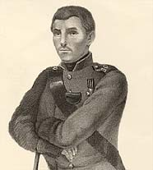
Герои Севастополя
КОШКА Петр Маркович (1828-82), российский матрос, герой Севастопольской обороны 1854-55. Отличался смелыми, инициативными действиями, храбростью и находчивостью в бою.

Slide 18
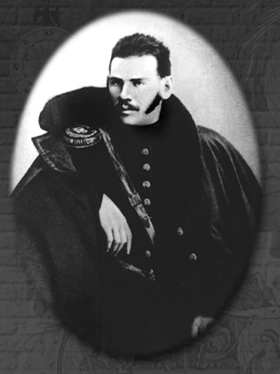
Л.Н. Толстой. Фотография.1854 г. Из фондов музея Л.Н. Толстого
Крымская война 1855-56 гг. стала для Л.Н. Толстого очень важной как для человека (офицера-артиллериста), так и для писателя. В «Севастопольских рассказах» появляются черты зрелости писателя — психологизм, умение проникнуть во внутренний мир даже второстепенных героев. Писатель изображает войну как будничную работу и умеет показать героизм русского человека, проявляющийся в малом. Рассказы были очень тепло приняты публикой, а «Севастополь в декабре месяце» прочитал Александр II.

Slide 19
Из письма Л.Н. Толстого – участника обороны Севастополя. 20 ноября 1854 г.
«Дух в войсках выше всякого описания. Во времена древней Греции не было столько геройства. Корнилов, объезжая войска, вместо: «Здорово, ребята», говорил: «Нужно умирать, ребята, умрете?» и войска отвечали: «Умрем, ваше превосходительство, ура!». И это был не эффект, а на лице каждого видно было, что не шутя, а взаправду, и уже 22 тысячи исполнили это обещание».

Slide 20
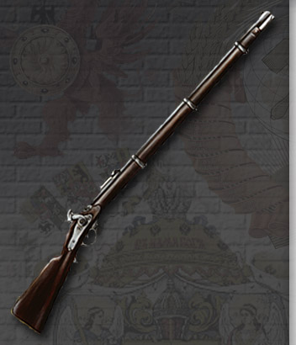
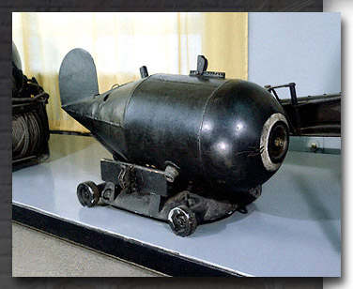
Оружие русской армии
Мина гальвансударная типа «рыбка». Середина XIXв. Фотография
Русская 6-линейная винтовка образца 1856 г. Современный рисунок

Slide 21

Батарея на 3-м бастионе по оставлении Севастополя.
Рисунок с натуры Н. Берга, 1850-е гг.

Slide 22
Парижский мирный договор
ПАРИЖСКИЙ МИР 1856, заключен 18 марта между Россией, Францией, Великобританией, Турцией, Сардинией, Австрией и Пруссией. Завершил Крымскую войну 1853-1856. России запрещалось иметь на Черном море военно-морской флот и военно-морские базы. Турция возвращала себе Карс, устье Дуная (отнятое у нее Россией в 1829 г.) и часть Южной Бессарабии. Черное море объявлялось нейтральным, Подтверждалась автономия Сербии, Дунайских княжеств. Россия утратила возможность вести активную внешнюю политику на Балканах и Ближнем Востоке.

Slide 23
Причины поражения России
Главное – отсталость, крепостничество:
ограниченность ресурсов, слабость транспорта (на волах), нехватка боеприпасов, даже бинтов и ваты (щипали корпию),
военно-техническая отсталость: парусный флот и гладкоствольное оружие,
несостоятельность самодержавного правления: внешнеполитическая изоляция России, бездарный Меншиков – командующий, дикое воровство.

Slide 24
Значение войны
С одной стороны – героизм русского народа, важные патриотические традиции. С другой стороны – решающий удар по николаевскому режиму, важнейший импульс для реформ. Герцен: поражение в Крымской войне "отвалило камень от гроба России".

